Slide 1
Développement Mobile
KOTLIN

Slide 2
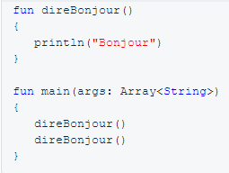
Fonction sans valeur de retour ni paramètre
on utilise le mot-clé fun et c’est le premier mot de la définition de fonction

Slide 3
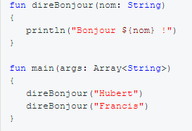
Fonction sans valeur de retour mais avec paramètre
pour chaque paramètre de la fonction, il faut faire attention à préciser sous la forme nom: type:

Slide 4
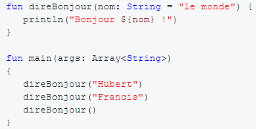
Fonction avec un paramètre ayant une valeur par défaut
En fait, on peut définir autant de paramètre avec valeur par défaut que souhaité (même si le nombre de paramètres d’une fonction doit toujours rester raisonnable) mais il faut veiller à toujours les placer en dernier dans la liste des paramètre.

Slide 5
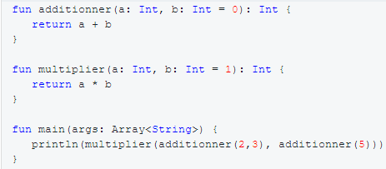
Fonction avec une valeur de retour
Dans ce cas, il faut préciser le type de valeur de retour dans la signature de la fonction (c’est le type de retour associé aux éventuels paramètres de la fonction).
pour une fonction sans valeur de retour, on peut très bien préciser le type Unit, équivalent de void en Java/C++,

Slide 6
La valeur de retour est une simple expression
Si la valeur de retour est une expression, alors on peut utiliser la syntaxe simplifiée

Slide 7
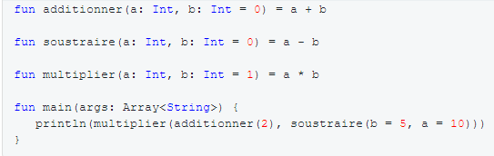
Appel avec un ordre de paramètres différent
Rien ne nous empêche d’appeler une fonction avec un ordre de paramètres différent
Vous pouvez remarquer l’inversion des paramètres de l’appel à la fonction soustraire.

Slide 8
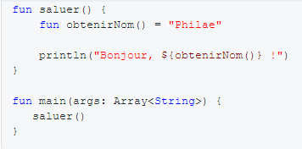
Fonction dans une fonction
En Kotlin, il est aussi possible de déclarer une fonction à l’intérieur d’une fonction.

Slide 9
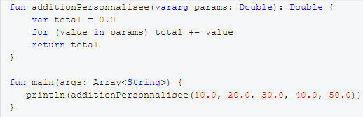
Fonctions variadiques
Il est également possible de définir des fonctions avec un nombre variable d’arguments.
En fait grâce au mot-clé vararg que le paramètre params accèpte en fait un nombre indéterminé de valeurs. Ainsi params sera en quelque sorte un Array<>. La conséquence directe est qu’on ne peut utiliser qu’un paramètre variadique par fonction (mais il ne doit pas forcément être déclaré en dernier).

Slide 10
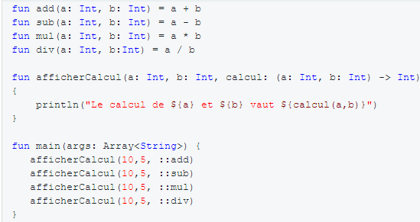
Codage d’une fonction d’ordre supérieur
Je souhaite par exemple effectuer un calcul entre deux nombres, mais je veux, dans ma fonction de calcul, laisser à l’utilisateur le soin de préciser le calcul à effectuer.

Slide 11
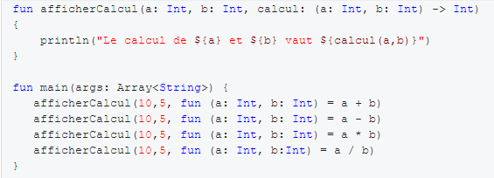
Fonction anonyme
Une fonction anonyme est une fonction qui, comme son nom l’indique, ne se voit pas attribuer d’identité, de nom.

Slide 12
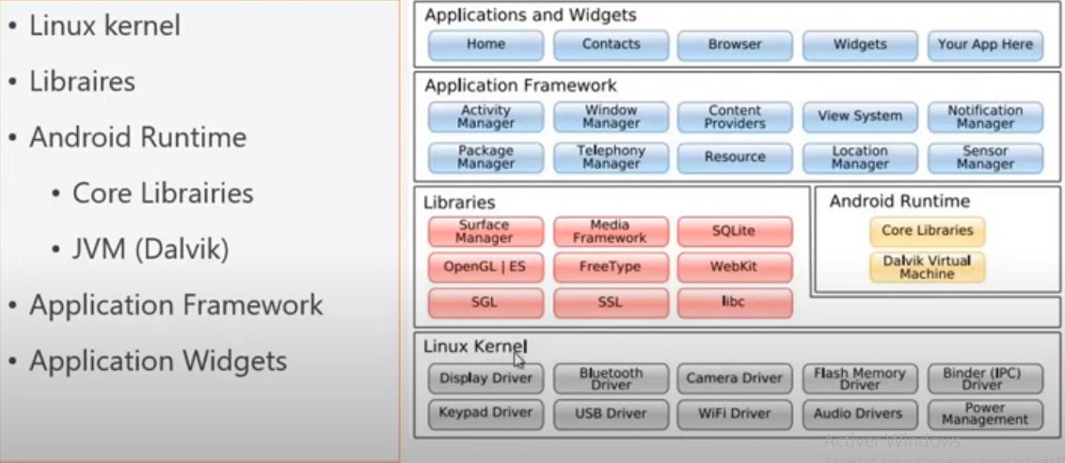
Architecture Android

Slide 13
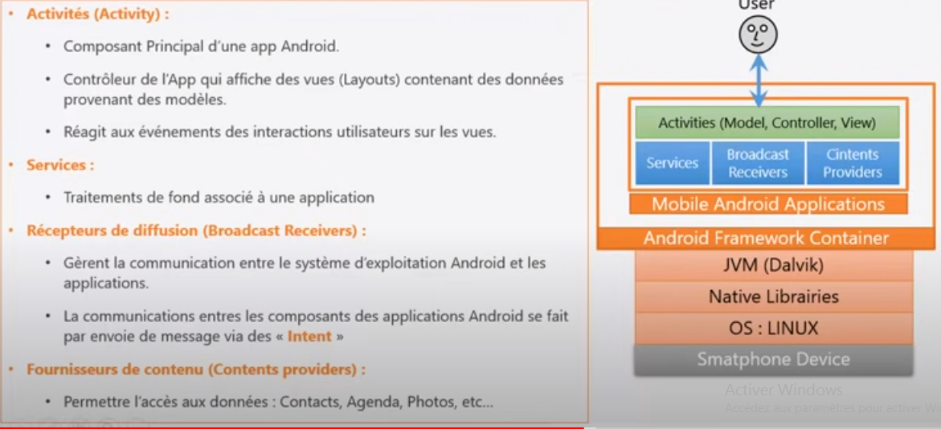
Composants d’une application Android

Slide 14
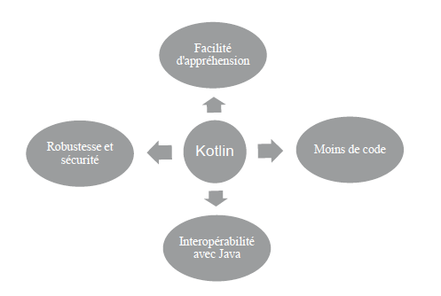
Avantages

Slide 15
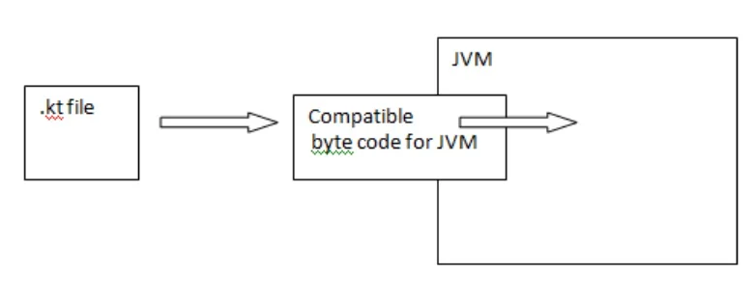
architecture

Slide 16
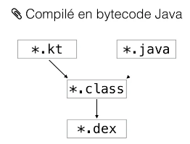
Architecture Mobile

Slide 17

Cohabitation java & kotlin

Slide 18
Java ou Kotlin ?
Du point de vue du Google Play Store, Kotlin est le langage de programmation officiel pour le développement d'applications Android. La plupart des développeurs souhaitent utiliser Kotlin pour que leur application soit acceptée dans le Play Store.
Cependant, Java reste le langage de programmation à usage général pour Android et d'autres plates-formes. Enfin, le niveau de confort du développeur et la stratégie marketing du sponsor détermineront quel langage de programmation est approprié

Slide 19




Atelier n° 1 : Environnement de travail

Slide 20
Ateliers
Développement Mobile Android

Slide 21
Atelier N° 1
Configuration de l’environnement de travail:
Installation Android Studio,
Installation SDK
Installation Emulateur
Intégrer à Android Studio
Externe : Nox : https://www.bignox.com/
Physique votre Smart Phone

Slide 22
Atelier N° 2
Mise en place de l’émulateur:
Par Android Studio
Par NOX
Par votre Smart phone

Slide 23
Atelier N° 3
Créer une nouvelle Application à la base d’une activité vierge
NameApp : MyFirstApp
TextApp : Suptech
Exécuter l’application sous votre émulateur

Slide 24
Jetpack Compose
est actuellement la solution recommandée par Google pour le développement d'interfaces utilisateur Android. Cependant, il existe encore d'autres alternatives selon le contexte et les besoins du projet.

Slide 25
Avantages
✔ Déclaratif et moderne : UI basée sur des fonctions Kotlin, plus intuitive que XML.
✔ Réduction du code boilerplate : Moins de code que les vues XML classiques.
✔ Meilleure gestion de l'état : Utilise State et remember pour un UI réactif.
✔ Intégration fluide avec d'autres API (Navigation, Coroutines, LiveData, Flow, etc.).
✔ Support officiel par Google : Évolution constante et adoption par la communauté.

Slide 26
Inconvénients
✖ Nouvelle approche : Nécessite d'apprendre un nouveau paradigme. ✖ Moins de documentation et d'exemples pour certaines fonctionnalités avancées. ✖ Migration progressive nécessaire si ton projet utilise encore XML et View-based UI.

Slide 27
Android Views (XML + ViewSystem)
✅ Avantages :
✔ Solution mature et stable : Utilisée depuis des années. ✔ Supportée par tous les outils et bibliothèques Android. ✔ Compatible avec du code existant sans nécessiter une refonte complète.
❌ Inconvénients :
✖ Verbosité : Beaucoup de code XML et findViewById.
✖ Moins flexible pour des mises à jour dynamiques.
✖ Gestion de l’état plus compliquée comparée à Jetpack Compose.
✖ Obsolescence à long terme : Google encourage la transition vers Compose.

Slide 28
Frameworks Multi-plateformes
Si tu veux développer pour Android et iOS avec un seul codebase, voici les alternatives :
Flutter
Kotlin Multiplatform Mobile (KMM)
React Native

Slide 29
Flutter
UI déclarative basée sur Dart.
Très performant (compilé en natif).
Utilisé par Google et de nombreuses entreprises.
Comparaison avec Compose : Similaire, mais Dart est moins utilisé que Kotlin par les développeurs Android.

Slide 30
Kotlin Multiplatform Mobile (KMM)
Partage du code business entre Android et iOS tout en utilisant Compose côté Android et SwiftUI côté iOS.
Avantage : Réutilisation de la logique métier sans compromettre l'UI native.

Slide 31
React Native
Développé par Facebook, basé sur JavaScript.
Bonne adoption, mais performances moindres que Compose ou Flutter pour les UI complexes.

Slide 32
WebView / Progressive Web App (PWA)
Si l’application ne nécessite pas de performances élevées, on peut utiliser :
WebView pour afficher une interface web dans une app native.
PWA pour proposer une expérience proche d’une app, mais via un navigateur.

Slide 33
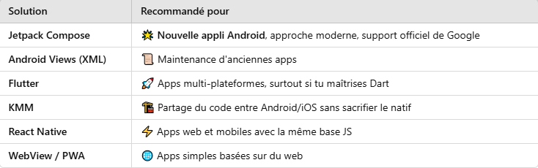
Conclusion : Quelle solution choisir en 2025 ?

Slide 34
Recommandation
Si tu développes une nouvelle application Android, Jetpack Compose est clairement la meilleure option, car Google investit énormément dedans. Mais si tu travailles sur un projet existant basé sur XML, une migration progressive vers Compose peut être plus stratégique.

Slide 35
Atelier 5
Ajouter un bouton MyButton
Affecter une action au MyButton afin d’afficher le message TestAction

Slide 36
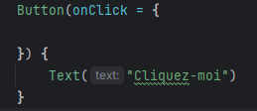
Mise en place du Boutton

Slide 37
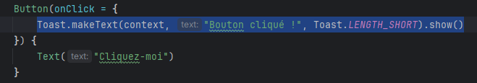
Intégration d’événement

Slide 38
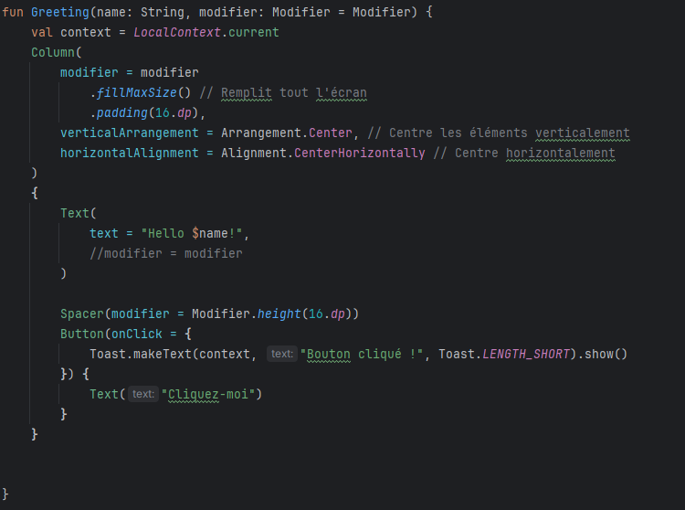
Mise en Forme

Slide 39
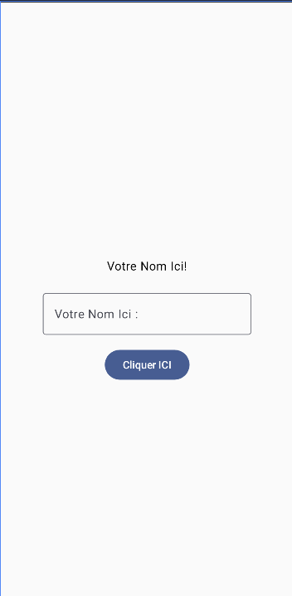
OutlinedTextField

Slide 40
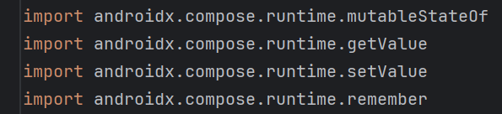
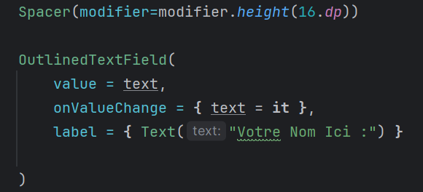
Ajouter un OutlinedTextField

Slide 41
Mise à jour de l’événement
Customiser le bouton pour afficher le contenu du champ de texte

Slide 42
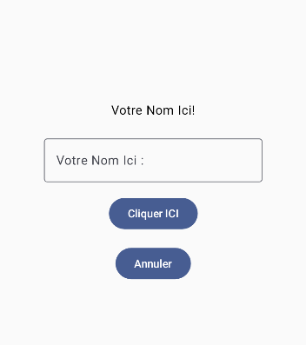
Bouton Annuler pour vider le champ

Slide 43
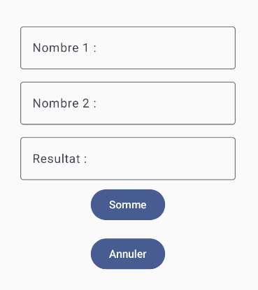
Interface de calcule

